Slide 1
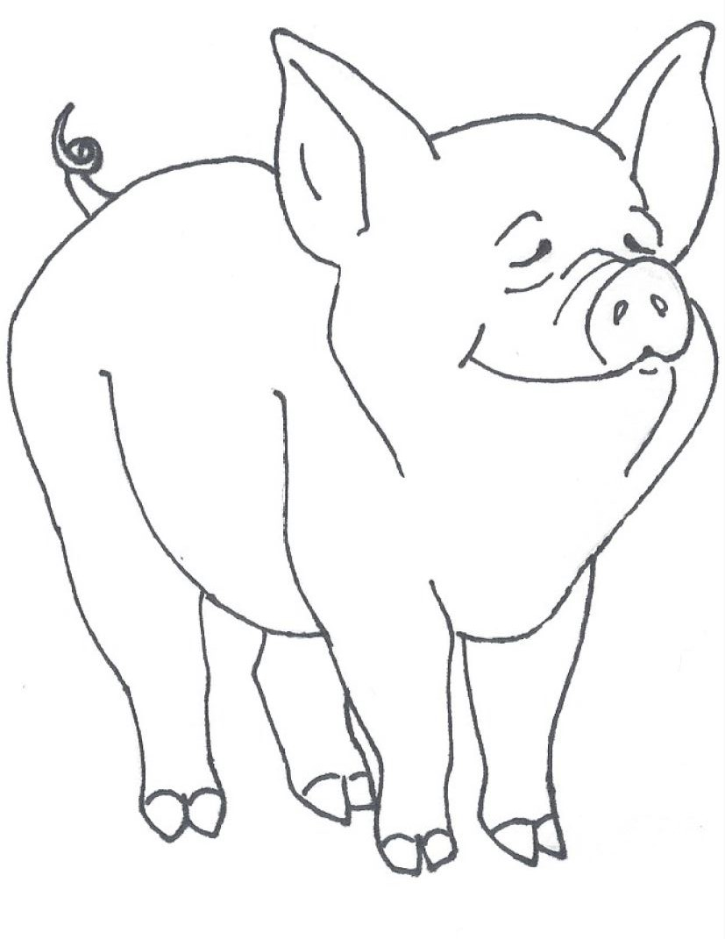
Sika

Slide 2
Sanastoa
Emakko = naaraspuolinen täysikasvuinen sika
Karju = urospuolinen sika
Porsas = sian jälkeläinen
Pahnue = samalla kerralla syntyneet porsaat
Porsiminen = sian synnytys
Imisä = naaraspuolinen porsas
Leikko = urospuolinen porsas
Kärsä = nenä

Slide 3
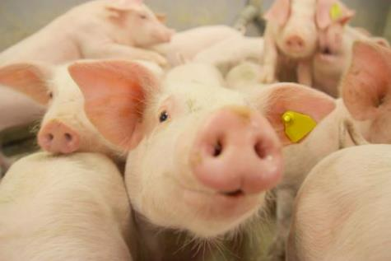
Sika
Asuu sikalassa
keskikoko 690 sikaa/sikala
Rotuja mm Yorkshire, maatiainen
Kasvua mitataan g / vrk
Alussa 550 g / vrk
Myöhemmin 80-1200 g / vrk
Paino
Syntymähetkellä alle 0,5 kg
3 kk ikäisenä n 25-30 kg
4,5 kk ikäisenä n 110 kg

Slide 4
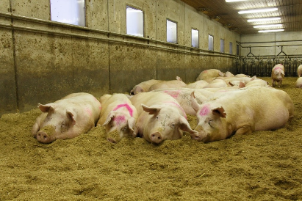
Erilaisia sikaloita
Emakkosikala
Tuottaa porsaita kasvatussikaloihin
Liha- eli kasvatussikala
Porsaiden kasvatus
Yhdistelmäsikala
Omat emakot porsivat ja porsaat kasvatetaan teuraskokoon asti
Jalostus- ja siitossikala
Jalostuseläinten kasvatus muille sikaloille

Slide 5
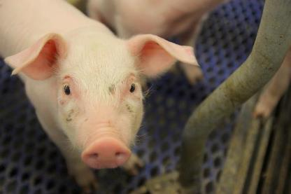
Ravinto
Tärkein on vilja
Ohra
Kaikkiruokainen
Elintarviketeollisuuden sivutuotteita
Vedenkulutus
15 kg sika n 2 litraa vettä / vrk
90 kg sika n 6 litraa vettä / vrk

Slide 6
Ravintoaineita elintoimintoihin ja kasvuun
Kasvunopeus ja kudosten laatu vaikuttaa
Punaisen lihaksen tuottamiseen tarvitaan vähemmän energiaa, kun rasvaisen silavan
Päiväannokset iän ja kasvunopeuden mukaan
3 kg rehua tuottaa 1 kg lihaa

Slide 7
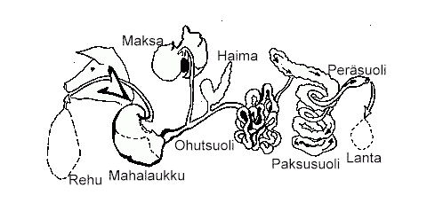
Ruoansulatus
Samankaltainen ihmisen kanssa
Yksimahainen
Ruokatietoyhdistys

Slide 8
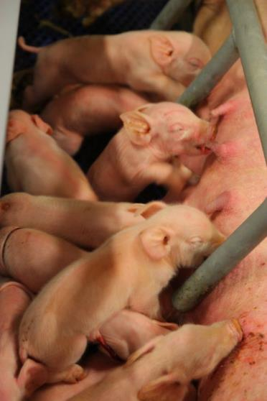
Porsiminen
Tiineys kestää 3 kk 3 vk 3 pv
Porsimisikä 10 kk, eli noin 200 kg painoisena
Pahnueessa noin 10-14 porsasta
Porsaat tarvitsevat lämpöä
Lämpölamppu
30-33°c sopiva
Emakko imettää noin 5 vk
Imetyskauden jälkeen vierotetaan emakosta
Viljarouhetta lisäksi

Slide 9
Vieroituksen jälkeen
Vieroituksen yhteydessä porsaat erotellaan yleensä imisä ja leikko ryhmiin
Parhaista naaras porsaista kasvatetaan uusia emakoita tuottamaan porsaita ja muut porsaat kasvatetaan lihaksi

Slide 10
Lihasika
Sian kasvu Kiihtyy iän myötä, aluksi n. 550g/vrk ja myöhemmin n. 800-1200 g/vrk
Teurasikäisenä sika painaa noin 110kg (4,5kk)
Teurasauto hakee siat ja kuljettaa se teurastamolle
Teurasautoissa on Suomen laissa määrätty automatisoitu ilmastointi ja vettä saatavilla, jotta sikojen matka kuluisi mahdollisimman stressivapaasti.
Te

Slide 11
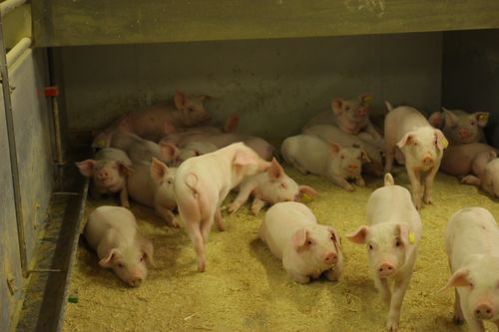
Vieroitettuja porsaita

Slide 12
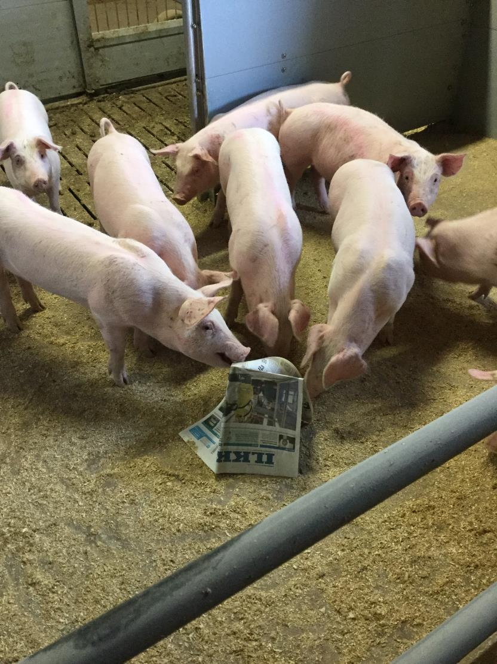
Sioilla on karsinoissa ”virikkeitä”, joita ovat mm. sanomalehdet, oljet, ketjut

Slide 13
Sioista saadaan lihaa
Suurin osa lihasta saadaan lihasioista
Teurasauto hakee eläimet suoraan tilalta sovittuna päivänä
Eläimet viedään teurastamolle
Eläin tainnutetaan, jonka jälkeen veret lasketaan ulos
Tämän jälkeen liha leikataan erilaisiksi paloiksi

Slide 14
Lihaa eri muodoissa
Lihaa myydään
Paloina, marinoituna, savustettuna
Jauhelihana, makkaroina, leikkeleinä
Valmisruuissa
Missä muussa?
Lisäksi muita ruhonosia
Maksa, sydän, sorkka, korva jne.

Slide 15
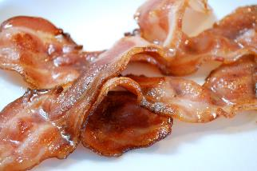
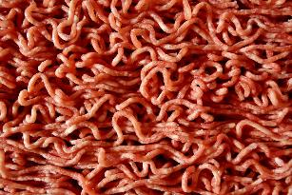
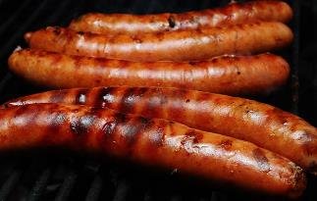
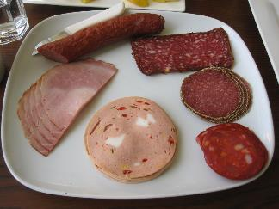
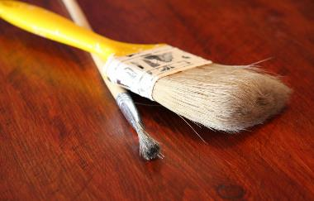
Tuotteita siasta
Pekoni
Jauheliha
Makkara
Erilaiset leikkeleet
Sian karvaa käytetään mm. pensseleihin

Slide 16
Suomen tuotannon erot
Saparot Suomessa pidetään, koska hyvät olosuhteet + vähä stressisiä olosuhteita
Muualla typistetään ennaltaehkäisevästi
Pinta-alavaatimukset korkeimpia maailmassa sikaa kohti
Suomessa ei ole saanut rakentaa uutta kokoritilälattiaa sikalaan pitkään
aikaan, ulkomailla makaa ritilän päällä, ei voida kuivittaa
Ulkomailla antibioottimäärä suuri, annetaan varmuudeksi tasaisesti
rehun mukana, Suomessa vain tarpeeseen eläinkohtaisesti

Slide 17
Maatalous työllistää
340 000 ihmistä Suomessa! 13% kaikista suomen työllisistä!

Slide 18
Meidän tila
Esim.
Tilalla työskentelee _____ ja ____
Emakoita/porsaita/lihasikoja on __
Peltoa __ hehtaaria
Mitä muuta?

Slide 19
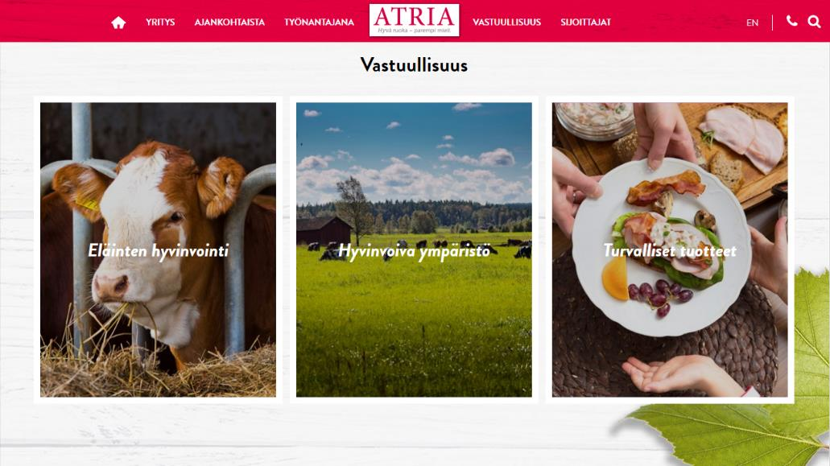
Suomalaisia suurempia lihataloja ovat muun muassa Atria, Snellman ja HK Scan.

Slide 20
Tämä materiaali on tuotettu hankkeessa, jonka rahoituksesta julkisen rahoituksen osuus on 80%. Hanketta rahoitetaan Euroopan maaseudun kehittämisen maatalousrahastosta, hakijana toimii MTK-Etelä-Pohjanmaa. Lisää tietoa asiasta saat MTK-Etelä-Pohjanmaalta, yhteystiedot löytyvät osoitteesta www.mtk.fi/etelapohjanmaa
16.2.2018
Maaseutu Tutuksi-hanke | MTK-Etelä-Pohjanmaa | www.mtk.fi/etelapohjanmaa
20

